Slide 1


Система управления взаимодействием с поставщиками Китая

Slide 2
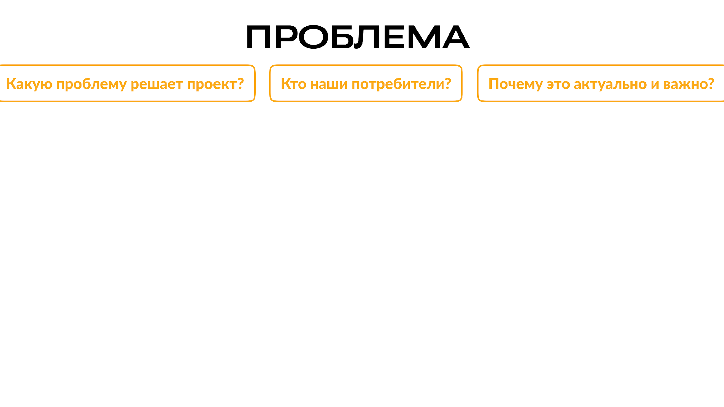

Уход иностранных поставщиков с российского рынка привел к разрыву налаженных логистических цепочек, сбою в производстве промышленных компаний .Кроме того, произошел рост цен на импортные товары и услуги, что оказало воздействие на инфляцию и покупательскую способность населения.

Slide 3

рынок Китая
+характеристика продуктов
+описание
+сроки доставки
предприниматель/бизнес
платформа
ЦЕННОСТНОЕ ПРЕДЛОЖЕНИЕ
Предоставление бизнесу доступ к базе данных поставщиков Китая и возможность
коммуникации
Notes:
Либо продавать оборудование, либо продавать сырье

Slide 4
Конкуренты
Платформа | Сегмент | Торговля
Alibaba | B2B | На международном рынке | Не доставляет в РФ
Taobao | C2C | На международном рынке | Не доставляет в РФ
1688 | B2B | Строго внутри Китая
Aliexpress | B2C | На международном рынке | Доставляет в РФ

Slide 5
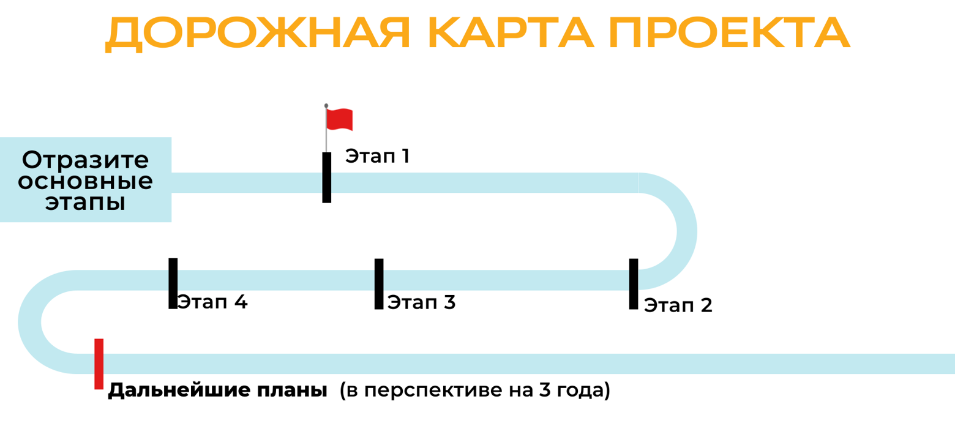
Идея
2023 год
Анализ рынка и конкурентов
Доработка
MVP
Разработка концепции
Запуск платформы
Наработка клиентской базы
Развитие платформы базами из других стран

Slide 6

ЦЕННОСТНОЕ ПРЕДЛОЖЕНИЕ
Предоставление бизнесу доступа к базе данных поставщиков Китая и возможность коммуникации
КАНАЛЫ СБЫТА
Личные продажи
Бизнес-клубы
ЦЕЛЕВАЯ АУДИТОРИЯ
Российские промышленные предприятия
НЕОБХОДИМЫЕ РЕСУРСЫ
ПЛАНИРУЕМЫЕ ПАРТНЕРЫ
Серверное помещение
Серверы
Тольяттинская Академия Управления

Slide 7

Цель | Сумма | Источник
Аналитика и сбор информации по наполнению платформы | 0 | Команда проекта
Написание ТЗ по разработке платформы | 0 | Команда проекта
Разработка платформы | 5 млн. руб. | Софинансирование партнеров
Запуск платформы | - | -

